Slide 1

InterMoBA-MTL
蛋白-配体多任务判别式预测与可解释能量建模的系统研究
答辩人：吴亮希
指导教师：王鑫 助理教授
学院：人工智能学院 专业：计算机科学与技术
2026年5月

Slide 2

背景
内容
架构
训练
能量
亲和力
姿态
可解释
总结
目录
一
研究背景与动机
二
主要研究内容
三
InterMoBA-MTL 系统架构
四
两阶段训练策略
五
可解释能量建模
六
实验结果 — 亲和力预测
七
姿态选择 & PoseBusters 独立验证
八
可解释性 — 相互作用恢复分析
九
总结与贡献
2/12

Slide 3
背景
内容
架构
训练
能量
亲和力
姿态
可解释
总结
一、研究背景与动机
● 问题背景
蛋白-配体结合预测是药物设计核心
新药平均耗资 20 亿美元、耗时 10+ 年
● 现有局限
深度学习方法围绕单一任务设计
缺乏统一的多任务训练框架
● 核心挑战
① 数据源异构、量纲不同
② 共享主干梯度方向冲突
③ 简单 loss 加和效果不佳
● 本文思路
"先学结构，后学物理"
→ 预训练+微调两阶段框架
亲和力预测
Pafnucy · PIGNet TankBind
姿态排序
DiffDock · GNINA EquiBind
能量估计
Vina 经验打分 GOLD
↑ 各自独立，缺乏统一框架
InterMoBA-MTL 多任务统一框架
3/12

Slide 4
背景
内容
架构
训练
能量
亲和力
姿态
可解释
总结
二、主要研究内容
❶ Graph-Transformer 建模框架
基于 Interformer 共享主干，三类任务统一建模
❷ 预训练—微调的两阶段训练策略
先冻结主干训练新任务头，再全参数联合优化
❸ 双数据源交替训练与任务掩蔽
Energy 与 Affinity+Pose 异构数据源交替采样
❹ 可解释能量建模与评测协议
四分量高斯能量分解 + RMSD/Pearson/AUROC 评测
4/12

Slide 5
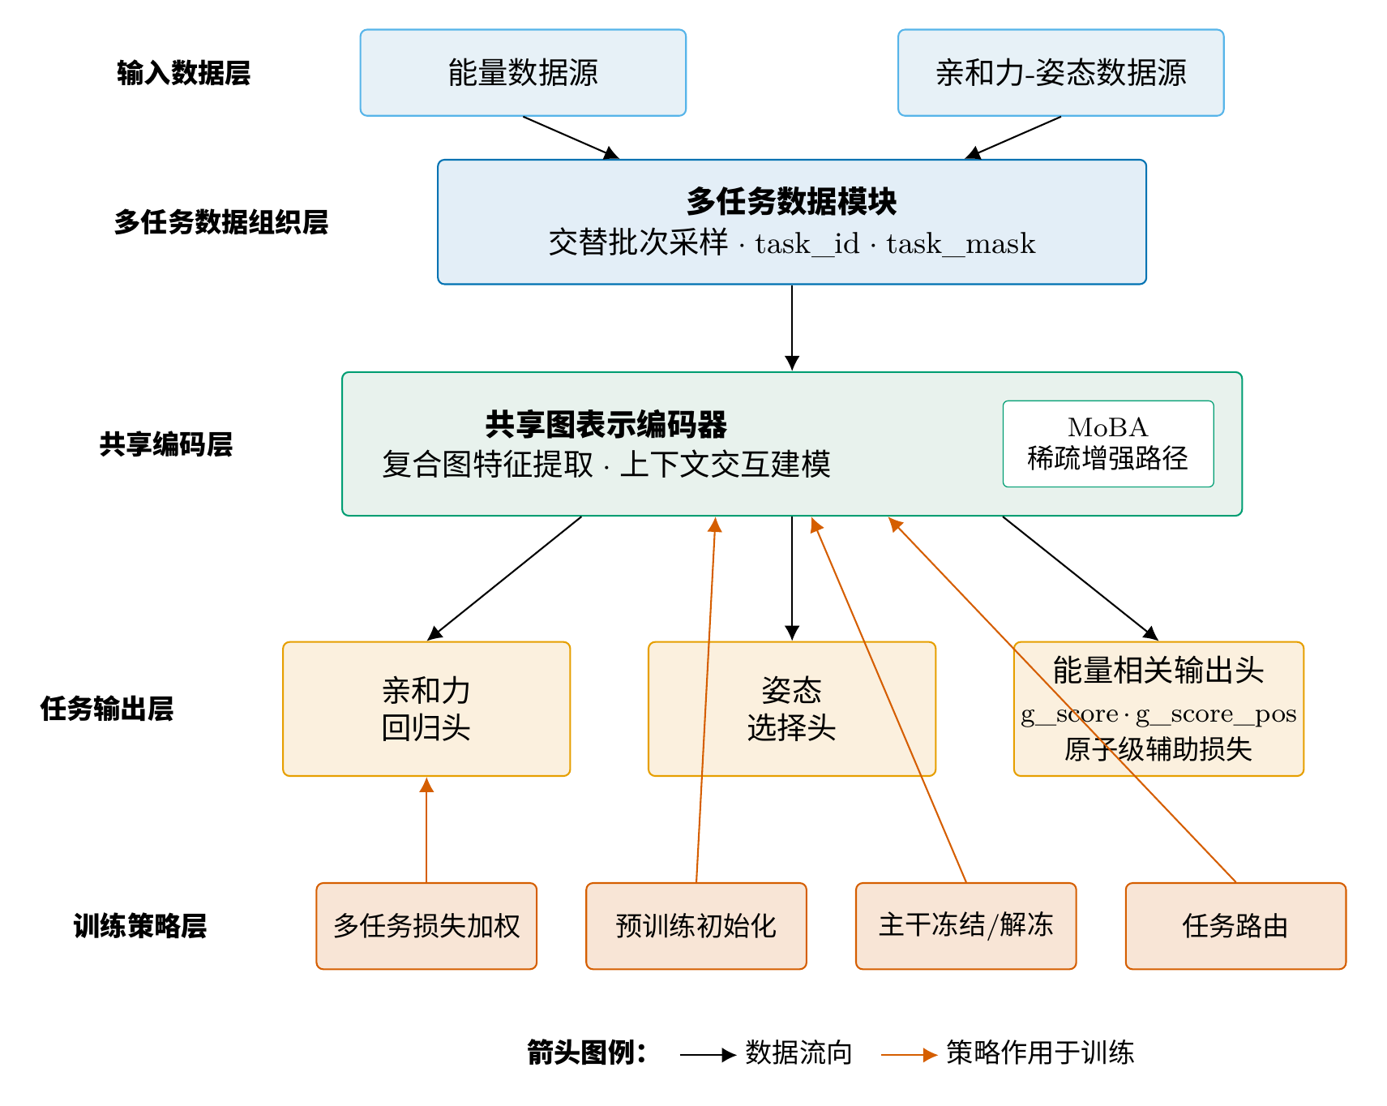
背景
内容
架构
训练
能量
亲和力
姿态
可解释
总结
三、InterMoBA-MTL 系统架构
5/12

Slide 6
背景
内容
架构
训练
能量
亲和力
姿态
可解释
总结
四、两阶段训练策略
阶段一：预训练（Interformer 权重初始化）
• 亲和力回归 + 姿态选择
• 学习稳定的蛋白-配体交互表征
阶段二：多任务微调
• 引入能量监督（Vina 四分量）
• 前 5 epoch 冻结编码器，只训练新任务头
• 之后全参数联合优化
• 双数据源交替采样（energy 比例 p=0.3）
★ 关键效果：
• 预训练权重加载率 94.6%
• val_pose_sel: 0.50 → 0.801（epoch 0）
• 多任务增益：亲和力 R 从 0.692 提升到 0.737
6/12

Slide 7
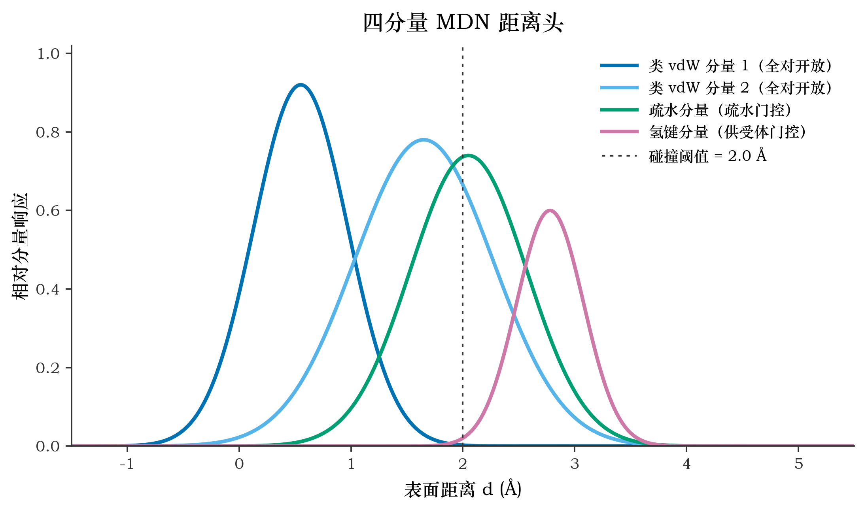
背景
内容
架构
训练
能量
亲和力
姿态
可解释
总结
五、可解释能量建模
四分量高斯混合距离头：
• vdW 吸引（全对开放）
• vdW 排斥（全对开放）
• 疏水作用（非极性门控）
• 氢键（供受体门控）
设计要点：
• 原子对类型掩蔽
• 几何约束+碰撞检测
• 原子对级可解释输出
7/12

Slide 8
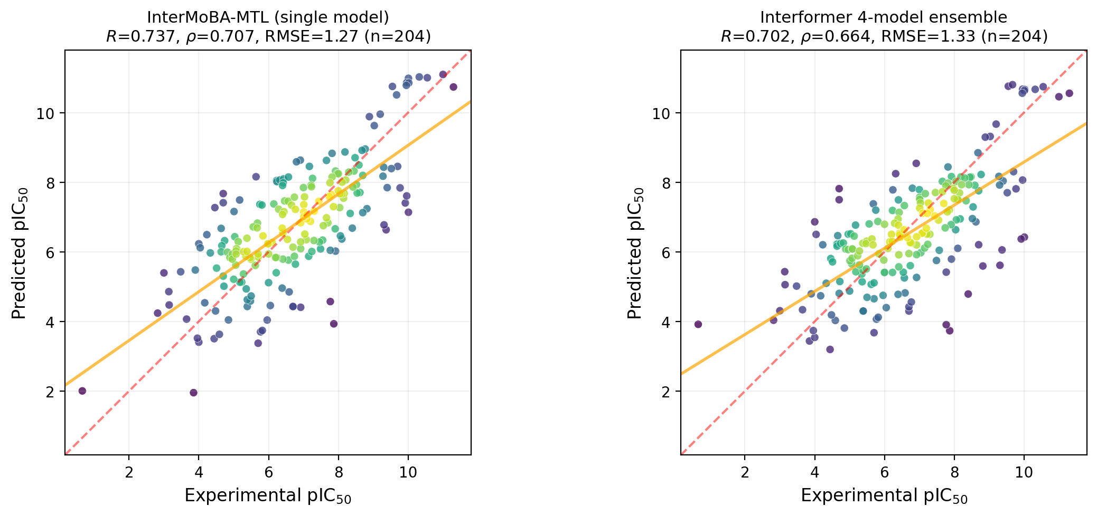
背景
内容
架构
训练
能量
亲和力
姿态
可解释
总结
六、实验结果 — 亲和力预测
PDBbind 2020 time-split 测试集（341 targets）
模型 Pearson R RMSE
─────────────────────────────────────────
Interformer (单模型) 0.692 1.37
Interformer (4模型集成) 0.702 1.33
★ InterMoBA-MTL (单模型) 0.737 1.27
→ 单模型超越 4 模型集成，提升 5.0%
8/12

Slide 9
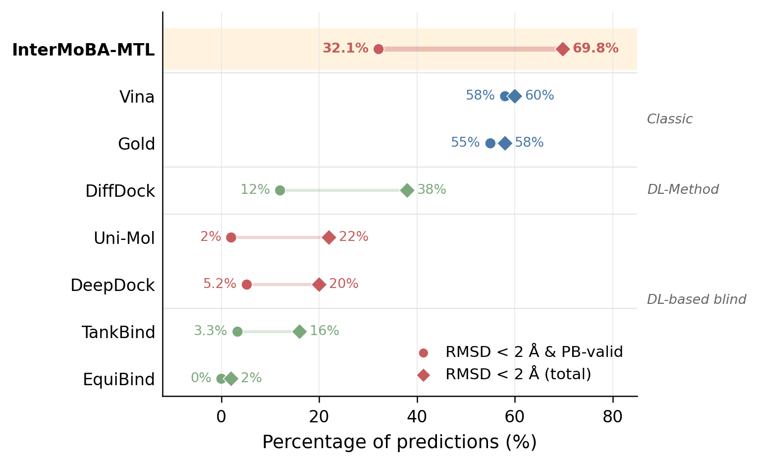
背景
内容
架构
训练
能量
亲和力
姿态
可解释
总结
七、姿态选择 & PoseBusters 独立验证
姿态选择（7161 poses, RMSD<2Å 为正）
• Interformer 集成: AUROC 0.938, Top-1 87.39%
★ InterMoBA-MTL: AUROC 0.924, Top-1 88.56%
→ 单模型 Top-1 超越 4 模型集成
9/12

Slide 10
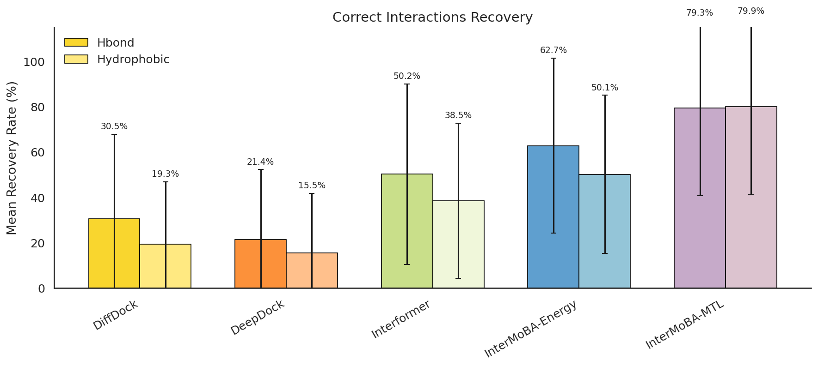
背景
内容
架构
训练
能量
亲和力
姿态
可解释
总结
八、可解释性 — 相互作用恢复分析
PLIP 工具验证预测构象的相互作用恢复率
★ InterMoBA-MTL: 氢键 79.3%, 疏水 79.9%
vs Interformer: 氢键 50.2%, 疏水 38.5%
→ 能量监督 + 多任务联合训练显著提升局部交互敏感度
10/12

Slide 11
背景
内容
架构
训练
能量
亲和力
姿态
可解释
总结
九、总结与贡献
❶ 多任务统一架构
三类异构任务在同一共享主干上联合训练
task_mask 实现运行时任务路由
❷ 两阶段训练策略 + 双数据源
"先学结构，后学物理"，预训练权重加速收敛
❸ 实验验证：单模型全面超越集成方案
亲和力 R=0.737（+6.5%）
Top-1 88.56%（超集成）
PoseBusters RMSD<2Å 69.81%（所有方法最高）
❹ 可解释能量建模
氢键/疏水恢复率 79%+
为药物优化提供原子级证据
11/12

Slide 12
感谢各位老师的指导与评审！
敬请批评指正
答辩人：吴亮希 | 指导教师：王鑫 | 深圳技术大学 人工智能学院

